Slide 1
Авиарейсы без потерь
Отчёт подготовлен
Переборовой Анастасией

Slide 2
Структура датасета
flight_id - индивидуальный номер полёта
arrival_airport - аэропорт прибытия
model - Модель самолёта
time_of_flying - время полёта
pass_count - количество пассажиров
ticket_rev - стоимость билетов (по сути, прибыль)
max_fuel_mass - максимальная масса топлива, которую можно загрузить в самолёт*
fuel_cons - расход топлива в круиз-режиме (кг/ч)*
avg_speed - средняя скорость в круиз-режиме*
specific_fuel_cons - удельный расход топлива *взято с сайтов https://www.superjetinternational.com/wp-content/uploads/SSJ100_Datasheet.pdf, http://www.boeing.com/assets/pdf/commercial/airports/acaps/737.pdf)

Slide 3
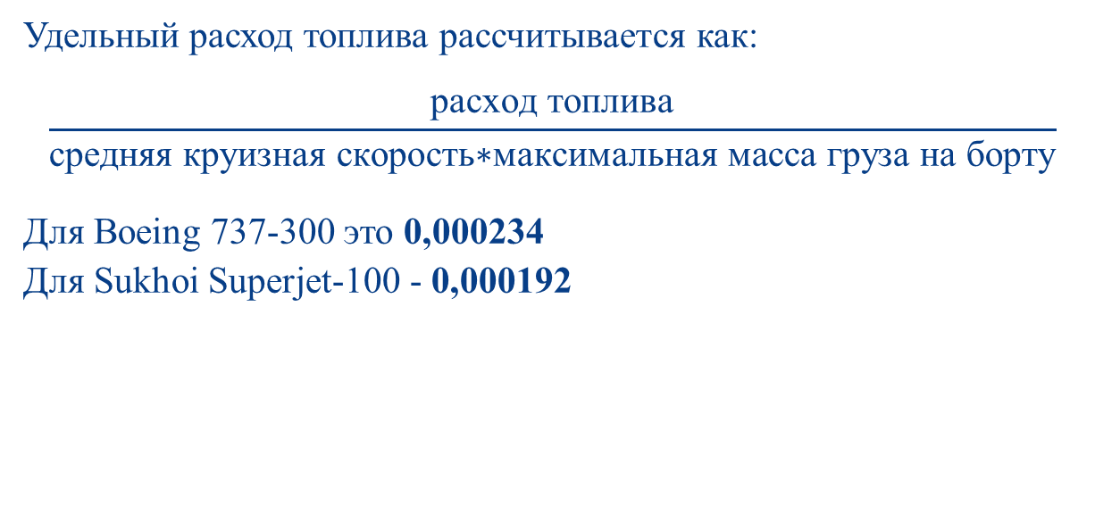
Удельный расход топлива
Удельный расход топлива рассчитывается как: $$\frac{\text{расход топлива}}{\text{средняя круизная скорость∗максимальная масса груза на борту}}$$ Для Boeing 737-300 это 0,000234
Для Sukhoi Superjet-100 - 0,000192

Slide 4
Максимальная масса груза
Максимальная масса груза на борту рассчитывается следующим образом:
макс_м = (Средний вес пассажира (86 кг) * его багаж (18)) * количество пассажиров + количество персонала(6) * их средняя масса (77)
Итого получаем, что:
для Boeing 737-300 это 13 982 кг
для Sukhoi Superjet-100 - 10 654 кг.
*формула расчёта с сайта https://ato.soyuz.aero/?mode=cont&id=38

Slide 5
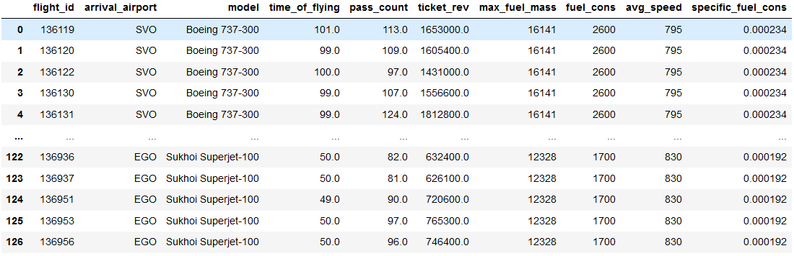
Датасет

Slide 6
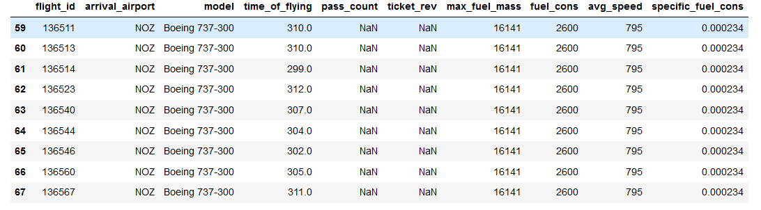
Данные, которые были убраны из датасета в процессе расчётов
Полёты, в которых нет пассажиров
Они осуществлялись в аэропорт NOZ, их девять. Не имеет значения, для чего они нужны компании, но нам для расчётов они не пригодятся, так что мы их убрали

Slide 7
Данные, которые были добавлены к датасету в процессе расчётов
Расстояние между аэропортами (distance)
У нас только три аэропорта - NOZ, SVO, EGO - один из которых мы убрали, так что этот параметр проще посчитать вручную: AAQ - SVO - 1 220 km (https://ru.distance.to/AAQ/SVO) - берём с этого сайта, потому что самолёт летит по заранее проложенному маршруту (воздушной трассе), и он может отличаться от того результата, если мы просто посчитаем расстояние по координатам. AAQ - EGO - 553 km (https://ru.distance.to/AAQ/EGO).

Slide 8
Данные, которые были добавлены к датасету в процессе расчётов
Количество топлива (mass_fuel_cruis) Для расчёта необходимого количества топлива используем следующую формулу:
Масса необходимого топлива для основной части (mass_fuel_cruis) = Расход топлива * время полёта + удельный расход топлива * расстояние * масса пассажиров (рассчитывается по формуле, указанной в начале)
По данным для полёта, взятым с сайта https://ato.soyuz.aero/?mode=cont&id=38, на основную часть идёт только 60% топлива, то есть, чтобы получить всю массу топлива, которая понадобится в полёте, нужно разделить на 0,6.

Slide 9
Убытки
В них входят следующие пункты:
Обслуживание и лизинг
Зарплаты персонала
Еда на борту
Топливо

Slide 10
Убытки
1. Обслуживание
По различным источникам, найденным мной в интернете, в общей сумме обслуживание самолёта (аэронавигация, осмотры, трапы ко входу для пассажиров и тд) и лизинг обходятся приблизительно в 40% от всего дохода за полёт.

Slide 11
Убытки
2. Зарплаты персонала
Средняя зарплата бортпроводника 80 тыс.руб., командира 400 тыс.руб., второго пилота 250 тыс.руб., бортинженера 250 тыс.руб.
На борту, как правило, находятся 5 бортпроводников, и по одному из остальных вышеперечисленных. Таким образом получаем: 90 * 5+400+250+250=1 300 тыс.руб./месяц Чтобы посчитать, сколько выйдет за каждый полёт, нужно умножить на три месяца (т.к. данные используются только за три) и разделить на количество полётов.
Количество полётов 127, а не 118, т.к. на рейсах без пассажиров всё равно есть персонал. 1300 * 3/127 = 31 тыс.руб/полёт

Slide 12
Убытки
3. Еда на борту
Как правило, еда на борт заказывается на все места, которые есть в самолёте + персонал. У эконом-класса примерная цена обеда составляет 550 рублей, а у бизнесс-класса - 3000 рублей, который занимает 15% от всех мест в салоне самолёта. Таким образом получаем для Boeing 737-300: 138 * 550 * 0,85 + 138 * 3000 * 0,15 = 126 000 (руб/полёт) И для Sukhoi Superjet-100: 116 * 550 * 0,85 + 116 * 3000 * 0,15 = 106 000 (руб/полёт)

Slide 13
Убытки
4. Стоимость топлива
В среднем за 2017 год стоимость топлива с учётом НДС и заправки была равна 44 800 руб/т.
Данные были взяты с сайта www.bato.aero

Slide 14
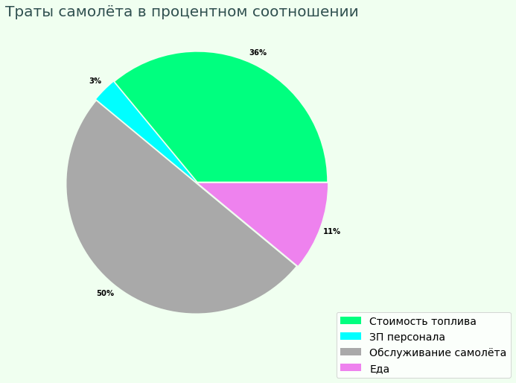
Траты

Slide 15
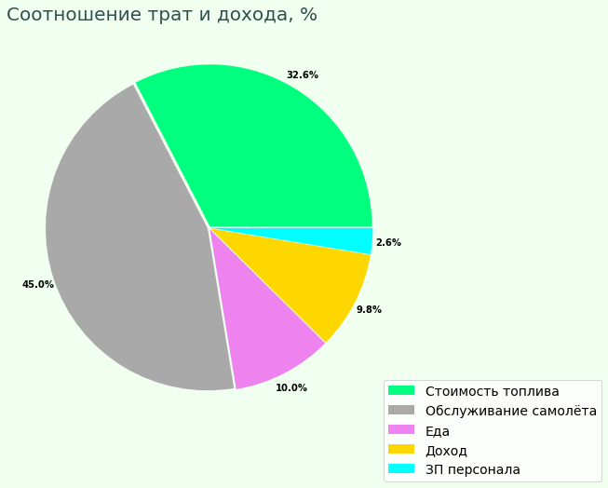
Соотношение трат и дохода

Slide 16
Прибыль
Для подсчёта прибыли из доходов (ticket_rev) вычли все учтённые ранее расходы (loss). Получился следующий датасет

Slide 17
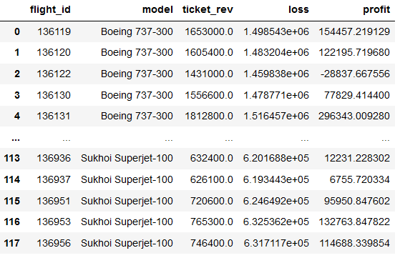

Slide 18
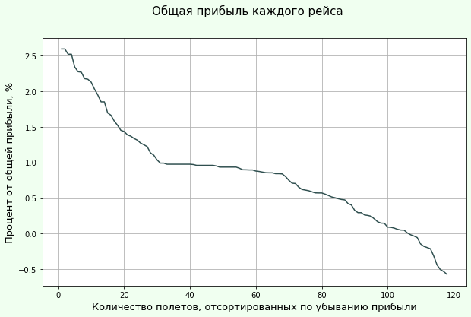

Slide 19
Отменяем все рейсы, прибыль которых ниже нуля
Общая прибыль рейсов: 13 622 646 руб.
Прибыль при отмене рейсов: 433 603 руб.
Прибыль при отмене рейсов в процентах: 3.085 %
Количество убыточных рейсов: 12 шт.
Общая прибыль рейсов (без убыточных): 14 056 249 руб.

Slide 20
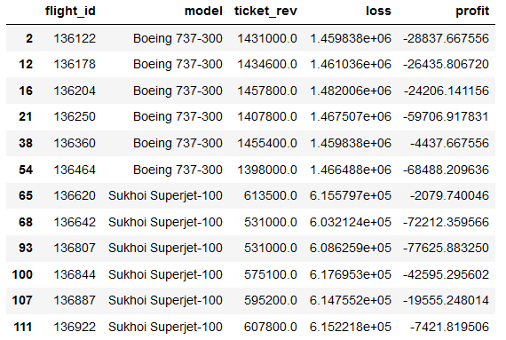
Количество убыточных зимних рейсов - 12 шт. Это следующие рейсы:

Slide 21
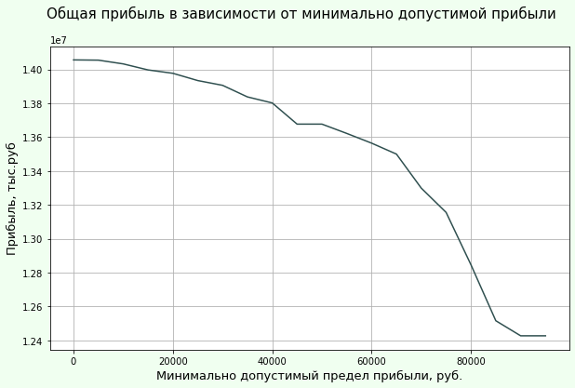

Slide 22
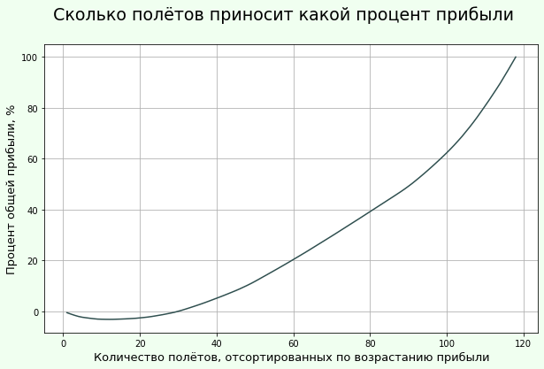
31 – количество рейсов, при отмене
которых прибыль не поменяется

